Slide 1
Funana
コミュニケーション支援サイト〜フルーツを添えて〜

Slide 2
目次
コンセプト
活用方法
使用方法
まとめ
質疑応答

Slide 3
コンセプト

Slide 4
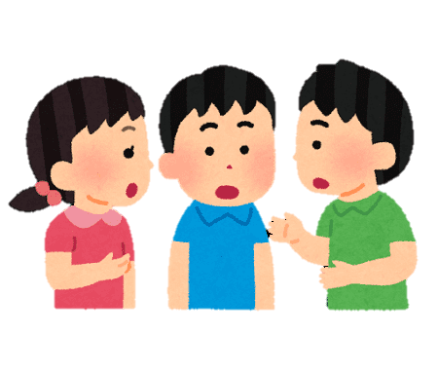
フルーツ ✖ コミュニケーション

Slide 5
グループワークを効率的に行えないのはなぜか？

Slide 6
初対面で「合わないな…」と思った人とのちに仲良くなった経験はありますか？

Slide 7
お互いのことを知る ＝ 仕事の効率化

Slide 8
交流の幅を広げやすくなる

Slide 9
自分自身をフルーツで表現

Slide 10
Funanaの使用

Slide 11
フルーツ交換
Notes:
実際にQRコードを読み込んだ後に画面上にフルーツが表示されるので、アニメーションで相手のフルーツが自分のアカウントにデータ登録されるようになる機能です。

Slide 12
フルーツバスケット
Notes:
BluetoothやLINEのフルフル機能などをまねて大勢の人と同時に交換することをFunana上でフルーツバスケットと呼び、バスケットの中にフルーツが入って友達として登録できるという活用方法です。

Slide 13
ミックスジュース
Notes:
システムのコンセプトであるフルーツを生かして、集まりや飲み会などを開催する際にミックスジュースという名前の機能で集合を呼びかけることができたらと思います。

Slide 14
集合する全員がフルーツ交換をしていること前提での集まり
ある程度のプランは主催側が決定するが、アンケートの機能も搭載し全員で決定してくことも可能
主催側はすでにプランが決定しているのであれば参加の可否のみを取ることも可能

Slide 15
果実園
Notes:
先ほどのミックスジュースなどのように集会を開く際に、このシステム上でついでにお店や施設を予約できるという機能も考えています。事前に個人個人がFunanaに登録をしてもらう際には、アカウント情報といって電話番号認証やメールアドレスの設定が必須となっているため、お店側も架空の人物ではないという安心感もあり、このシステムの活用発展につながると考えています。また、広告としてお店側施設側には登録してもらうのでマネタイズの面でも補えるとだろうと思います。

Slide 16
フルーツサンド
Notes:
ミックスジュースではみんながFunana上で交換していることを前提として集まってもらうことを想定していますが、フルーツサンドではこの機能を使う本人が仲介役となって合わせたい人と会を開くという使い方を想定しています。Funanaにはメッセージ交換機能はないので、メッセージのやり取りは本人がそれぞれしてもらう形にはなりますが、どういったシチュエーションでの仲介なのか、規模はどれくらいなのかによってお店やプランを提案していける機能になれたらいいなと思っています。またフルーツサンドを実際に行った人の感想や意見、アドバイスを載せるページも作れたら、と思っています。

Slide 17
Funanaの活用

Slide 18
グループワークでの使用

Slide 19
名刺にQRコードを印字

Slide 21
コミュニケーションの促進

